Slide 1
ORIENTACE
NA VŠEM

Slide 2
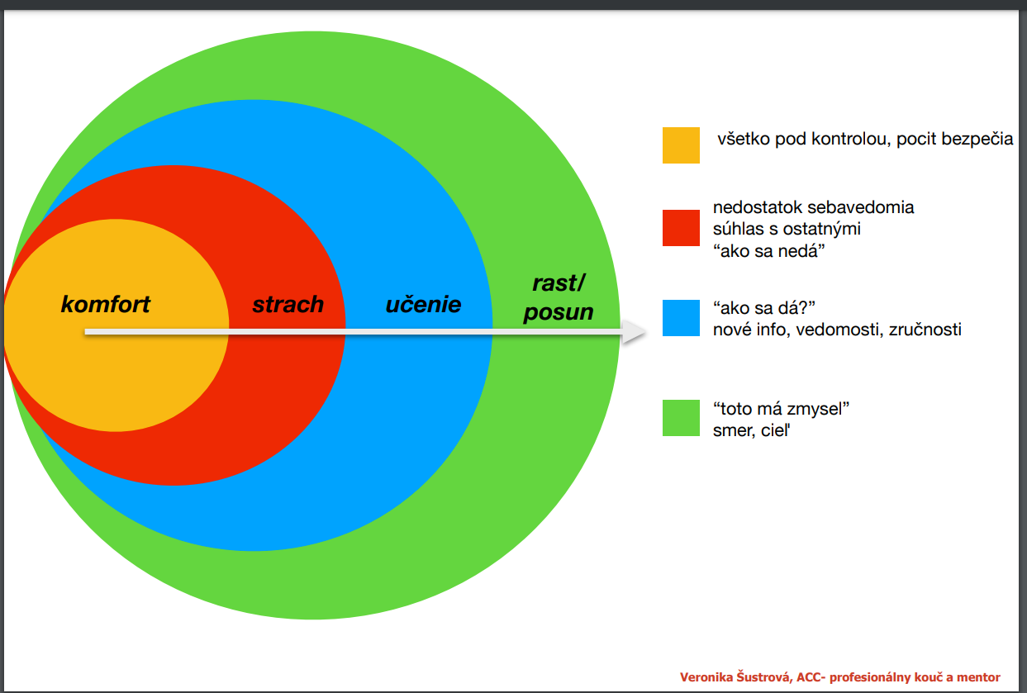
Jak se učit a proč je důležité chybovat
https://www.instagram.com/reel/CivUDVhjJqn/?igshid=YmMyMTA2M2Y=
Část mého životního příběhu v podcastu Tomáše Nezmeškala https://lnns.co/JhIPVew1xsg

Slide 3
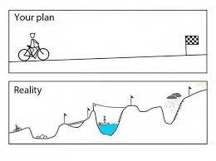
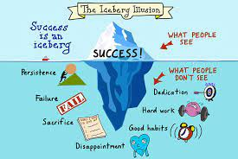
Jak se učit a proč je důležité chybovat
https://www.neurokouc.cz/post/jak-ovlivnit-pamet

Slide 4
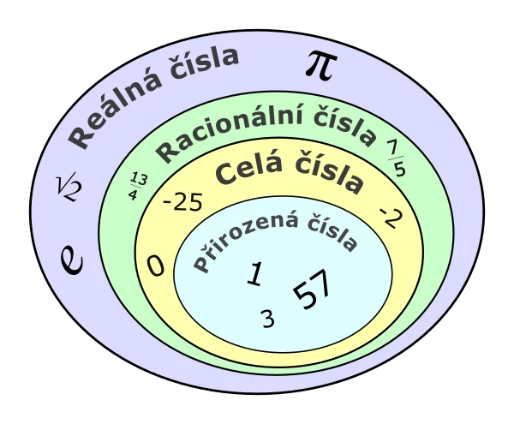
Cíle hodiny
Opakování a sjednocení úrovně znalostí.
Slovní úlohy - jejich pochopení zápis a vypracování.
Trojčlenka, zlomky a procenta
Výroková logika (nejen základ pro programování)
Množiny, podmnožiny a pod.
Matematické operace, co má kdy přednost.
Přirozená, celá, racionální a reálná čísla
Desítková, binární, hexadecimální a další soustavy
Různé druhy zápisů čísel
zdroj:https://en.wikipedia.org/wiki/History_of_mathematics

Slide 5
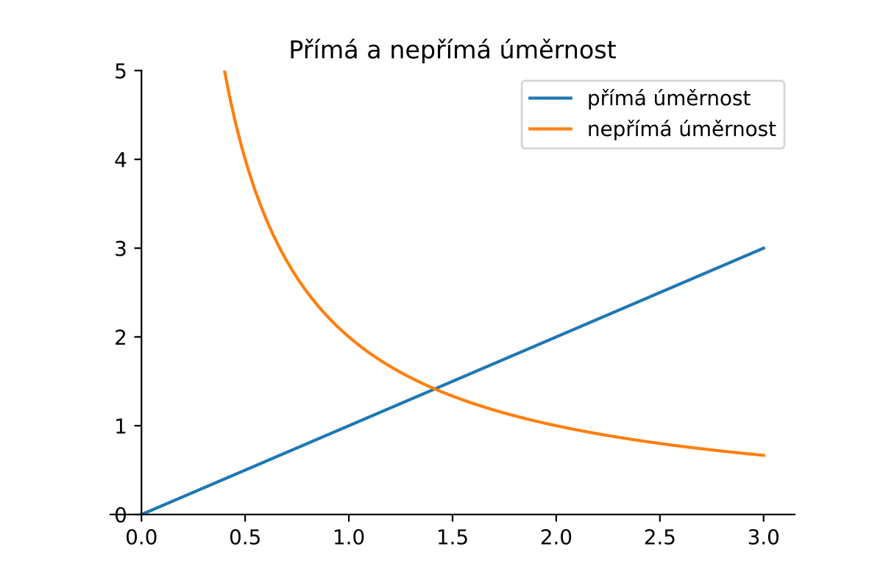
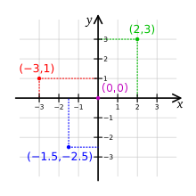
Číselné obory- opakování, trojčlenka,
přímá & nepřímá úměra

Slide 6
Slovní úlohy - kontrola a diskuze nad domácím úkolem

Slide 7
Slovní úlohy na probíranou látku.
30 hudebníků přehraje symfonii za 45 minut a 20 vteřin. Za jak dlouho ji přehraje 42 hudebníků?
Firma hledá projektového manažera chce ušetřit, důležitý je poměr cena/výkon/kvalita. Juniorní PM si účtuje 1000 kč/h a na zakázce bude pracovat 40 hodin týdně, celý měsíc. Jeho seniorní kolega si účtuje 3000kč/h a na zakázce bude pracovat 10h týdně, celkově 40 hodin na projekt. Mladší kolega stojí o zakázku a tak sníží cenu své práce o 1/4 a potom ještě o 15% z nové částky.
Jaká je finální hodinová sazba za kterou junior bude pracovat
Junior má mizernou exekutivu takže nakonec stráví na projektu o 20% času více a celková kvalita odvedené práce je na úrovni ⅔ seniora.
Kdo z těch dvou dostane zakázku?

Slide 8
Slovní úlohy na probíranou látku.
Ceny stavebních prací meziročně v srpnu vzrostly o 13,4 %, ceny materiálů o 19,1 %. Firmy i lidé přestávají stavět, na trhu panuje obrovská nejistota. I toto jsou důsledky nečinnosti vlády.
Dohledejte na internetu původní ceny, spočítejte absolutní hodnotu o kolik vzrostla cena materiálu a práce dle zadání a kolik je nová cena.
O kolik se meziročně průměrně zvedla cena staveb v případě že materiál a stavební práce jsou v koncové ceně zastoupeny v poměru 50:50
Jeden malíř vymaluje pokoj za 4 hodiny, Dva malíři za 2 hodiny. Urči grafem jak dlouho budou pokoj malovat 3 a 4 malíři.
V případě že pokoj bude malovat 5 a více malířů efektivita pro 5. a další bude jen 50% Spočítej pro 6 malířů s vynesením na graf.

Slide 9
Důležité pro vaše studium a vaše uplatnění na trhu práce.
pololetí
Opakování a sjednocení úrovně znalostí.
Slovní úlohy - jejich pochopení zápis a vypracování.
Trojčlenka, zlomky a procenta
Výroková logika (nejen základ pro programování)
Množiny, podmnožiny a pod.
Matematické operace, co má kdy přednost.
Přirozená, celá, racionální a reálná čísla
Desítková, binární, hexadecimální a další soustavy
Různé druhy zápisů čísel

Slide 10
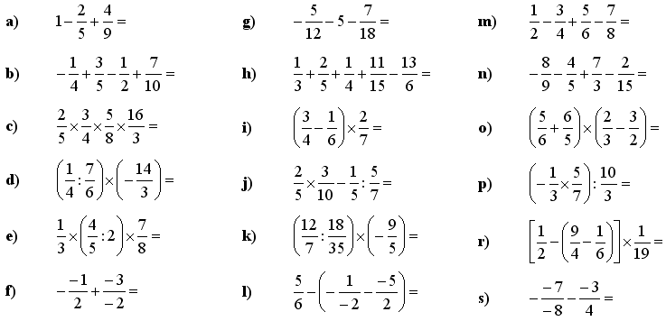
Pokročilé početní operace se zlomky, pravidla násobení, sčítání, dělení a závorek

Slide 11
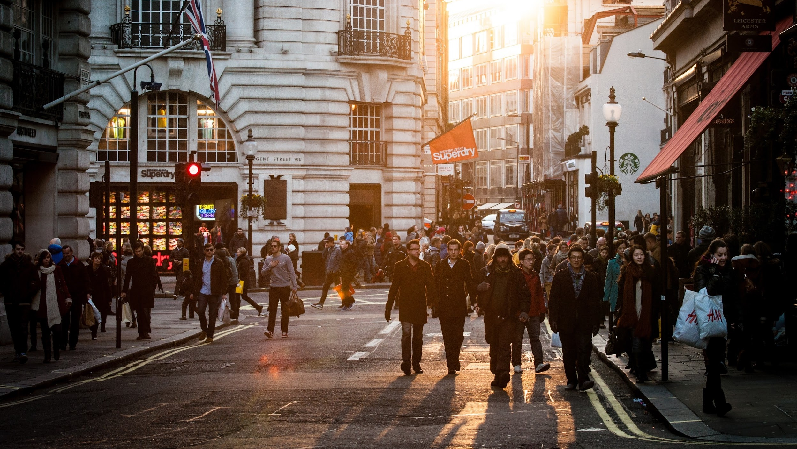
DĚKUJEME ZA POZORNOST

